Slide 1

集成电路EDA技术
5、仿真结果分析与交流仿真

Slide 2
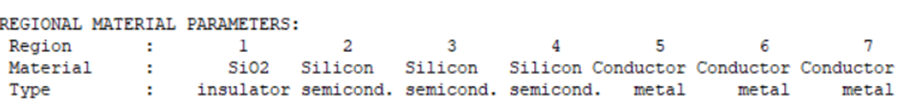
仿真结果分析

Slide 3

仿真结果分析
仿真结果分析
ATLAS 的仿真结果可以有多种方式得到，DeckBuild 界面的实时输出，仿真中保存的日志文件，提取的器件特性，用 Tonyplot 显示结果以及它的 function 功能。
（1）实时输出
网格生成时显示的网格信息：

Slide 4
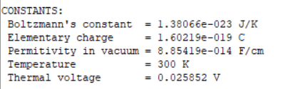
仿真结果分析
当模型里指定 print 时，DeckBuild 的实时输出窗口将显示当前仿真使用的物理参数，材料参数（如能带参数、复合参数、隧穿参数、迁移率参数等），各材料区域使用的模型等。 如果相关的参数在 ATLAS 进行了设置则会替换掉默认值。

Slide 5
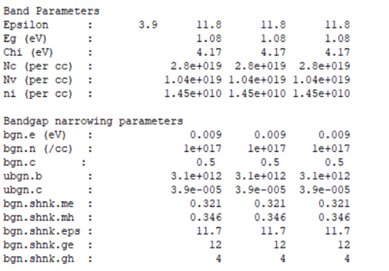
仿真结果分析

Slide 6
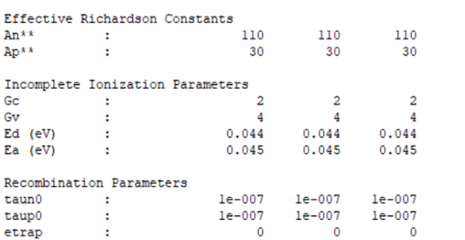
仿真结果分析

Slide 7
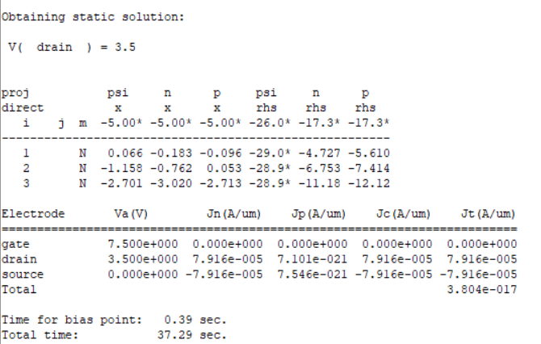
仿真结果分析
当仿真进行到 solve 时，DeckBuild 输出窗口将显示实时计算结果以及各个电极的电流

Slide 8
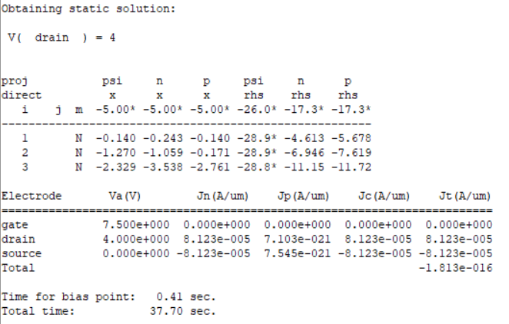
仿真结果分析
第一栏 project 指明使用的仿真初始，这些可以是 previous，local 或 init。

Slide 9
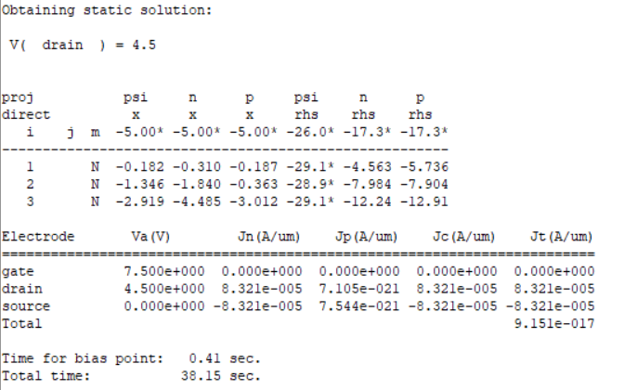
仿真结果分析
第二栏 direct 指明是求解类型，可以是 direct 和 iterative

Slide 10
仿真结果分析
第三栏 i 和 j 表示迭代计算的当前次数:
i 表示去耦之后的外循环迭代数，
j 表示内循环数，
m 指明计算方法
字母含义：
G=Gummel，
B=Block，
N=Newton，
A=newton with Autonr，
S=coupled Poisson-Schrodinger Solution）

Slide 11
仿真结果分析
Different combinations of models will require Atlas to solve up to six equations. For each of the model types, there are basically three types of solution techniques:
(a) decoupled (GUMMEL),
(b) fully coupled (NEWTON)
(c) BLOCK.
The GUMMEL method will solve for each unknown in turn keeping the other variables constant, repeating the process until a stable solution is achieved.
The NEWTON method solve the total system of unknowns together.
The BLOCK methods will solve some equations fully coupled while others are de-coupled.

Slide 12
仿真结果分析
Generally, the GUMMEL method is useful where the system of equations is weakly coupled but has only linear convergence.
The NEWTON method is useful when the system of equations is strongly coupled and has quadratic convergence. The NEWTON method may, however, spend extra time solving for quantities, which are essentially constant or weakly coupled. NEWTON also requires a more accurate initial guess to the problem to obtain convergence.
Thus, a BLOCK method can provide for faster simulations times in these cases over NEWTON.

Slide 13
仿真结果分析
GUMMEL can often provide better initial guesses to problems. It can be useful to start a solution with a few GUMMEL iterations to generate a better guess.
Then, switch to NEWTON to complete the solution. Specification of the solution method is carried out as follows:
METHOD GUMMEL BLOCK NEWTON

Slide 14
仿真结果分析
Xnrom 和 rhsnorm 为方程计算时的误差，虚线下的值是以 10 为底的对数表示误差大小。有星号的数字表明已经达到误差容限。 Va 栏列出了接触表面的电压

Slide 15
仿真结果分析
A single positive number that characterizes error is obtained by taking a norm of the errors associated with each unknown. The quantity that Atlas tries to reduce to zero is the difference between the left and right hand sides of the equation. It is natural to use this quantity as the measure of the error. The associated error norm is called the right hand side (RHS) norm.
Another measure of error is provided by the size of the calculated corrections for each unknown. Since the updates are the unknown “xs” at each step, this is called the X norm

Slide 16
仿真结果分析
（2）日志文件
ATLAS 仿真能保存的结果主要有结构文件、log 文件和提取得到的 dat 文件。Log 文件中包含有用端的电学信息（电流和电压）
在 Win 系统中直接打开 log 文件，很难看清其数据结构。
用 Tonyplot 工具查看
用 Tonyplot 将其导出成 csv 格式文件

Slide 17
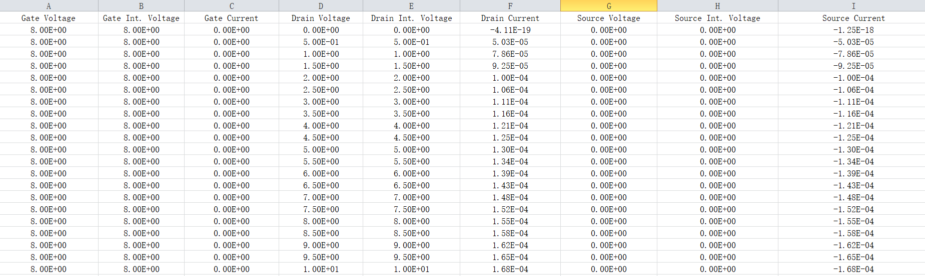
仿真结果分析
log 文件导出成 csv 格式以查看仿真数据

Slide 18
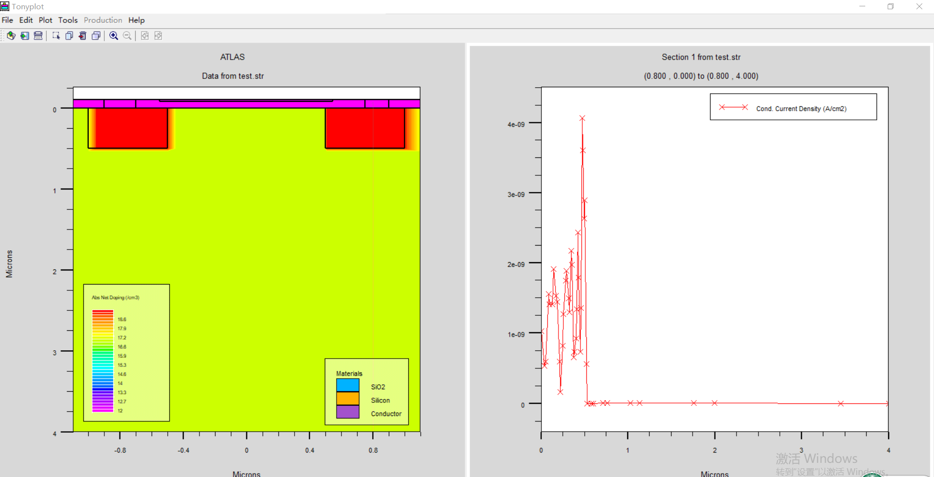
仿真结果分析
将结构文件 Cutline之后导出含一维数据分布的 dat 文件

Slide 19
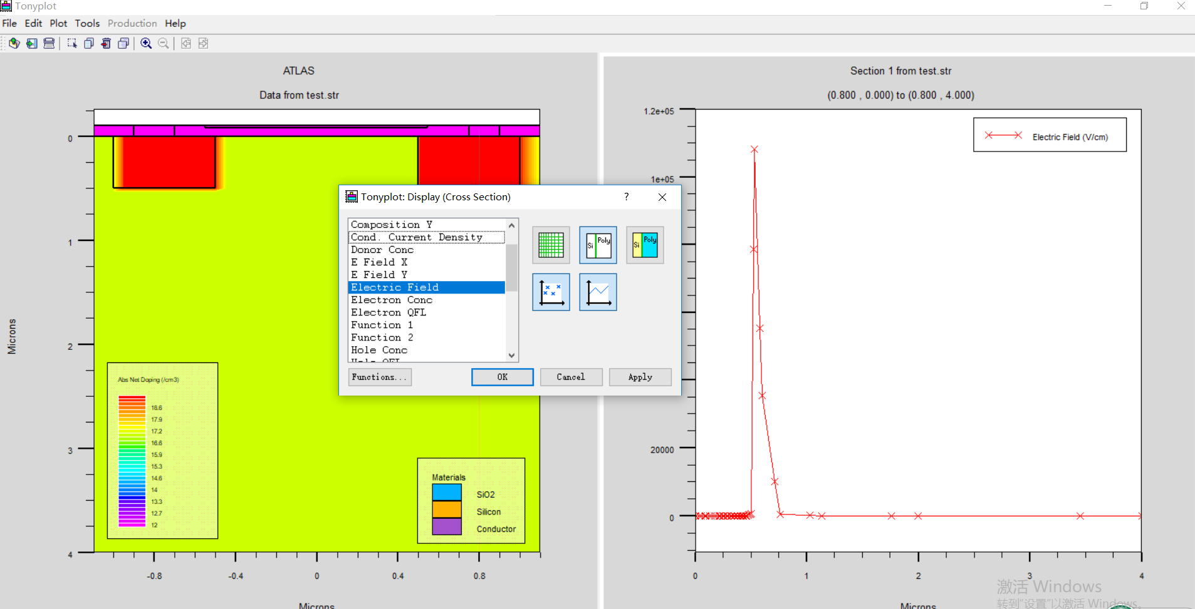
仿真结果分析
右边的曲线图右键——display可以选择所要显示的值

Slide 20
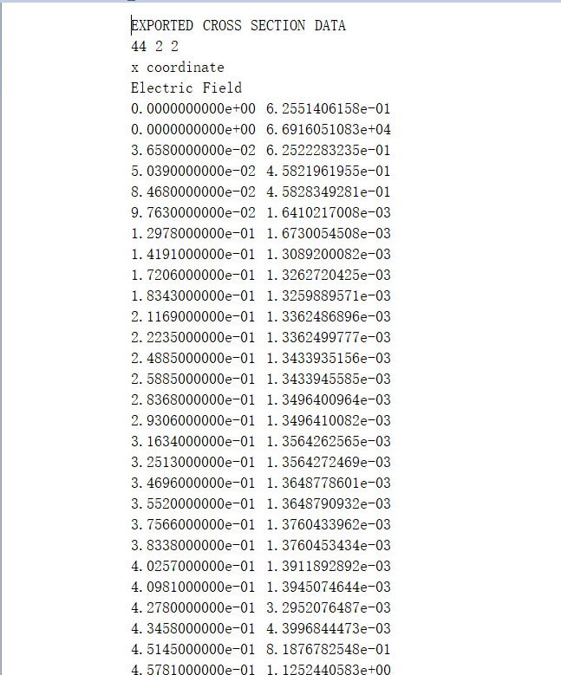
仿真结果分析
电场分布曲线导出的数据

Slide 21
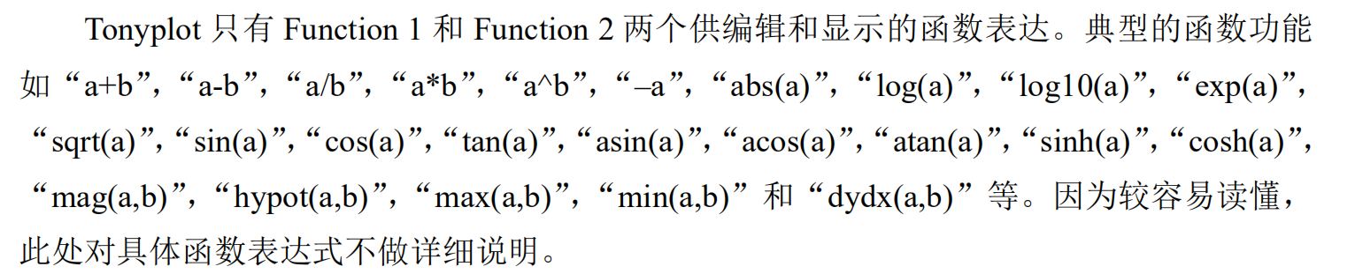
仿真结果分析
Functions——函数计算功能
一种是 Graph Functions，对用 XY 坐标表示的电学量进行计算
另一种是 Impurity functions，即对杂质进行计算后显示出来

Slide 22
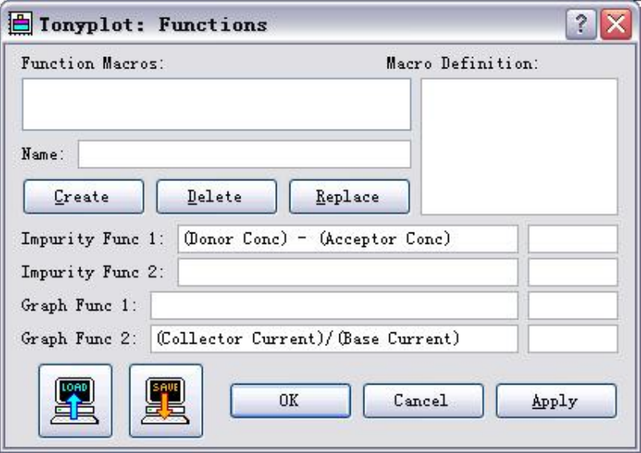
仿真结果分析

Slide 23
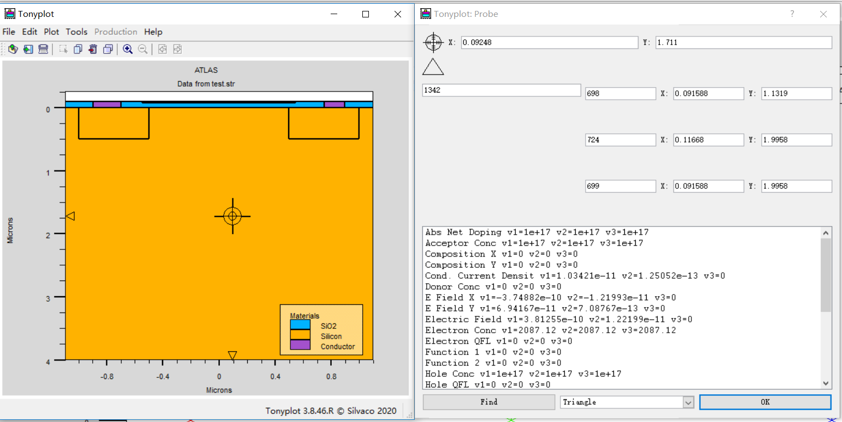
ATLAS 其他仿真
Probe—点 Probe 菜单，然后用左键在 Tonyplot 显示区域点击某一“点”就可获得该点的信息。如果点在网格的同一个三角形内，那么显示的结果会是相同的，而不是所认为的点的坐标不同结果就不同。这就是网格离散化带来的必然结果

Slide 24
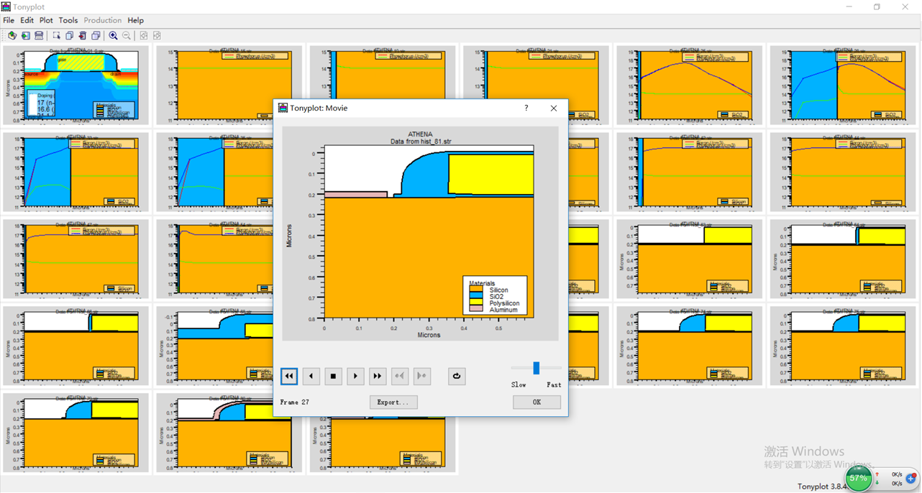
仿真结果分析
Movie—制作动画。执行 Edit>Selectes All 选中 Tonyplot 中的所有 plots，这时 Movie 就处于可用状态

Slide 25
仿真结果分析
HP4145—对数据图（graph）进行简单的处理。经常会碰到要提取仿真得到的特性曲线的参数的情况，如曲线的斜率、和轴的交点等
先由“Marker”在数据曲线上标记一个点（圆圈符号），然后点击“Create”，得到线的另一点（“+”号），通过Cursor 的四个方向按钮可以调节位置，再点击“Line 1”，就出现了由这两点所连成的直线。直线显示在Tonyplot 的原来图窗口中，而直线的数据显示在Tonyplot的HP4145 界面。如图1.24 所示即为在原转移特性曲线图上添加点和直线的效果。“点”的坐标和“线”的斜率显示在HP4145 的界面上。

Slide 26
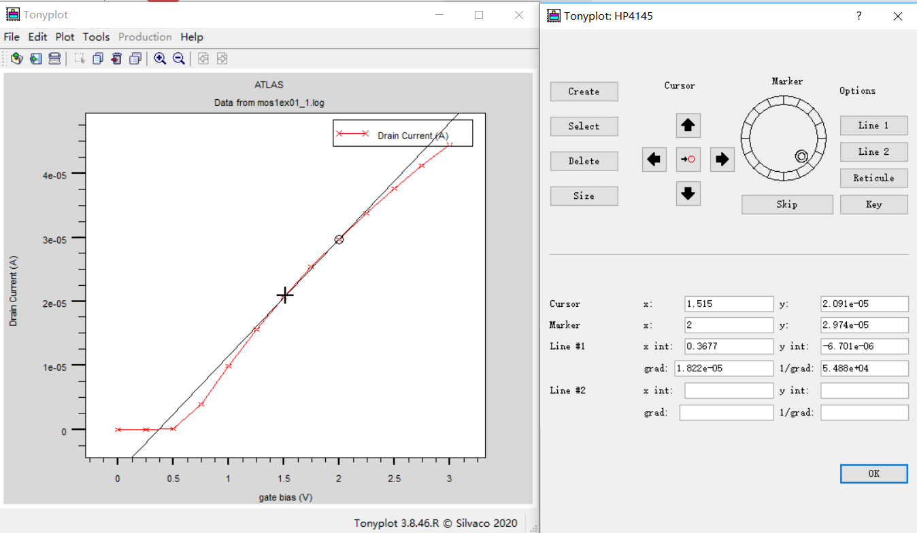
仿真结果分析

Slide 27
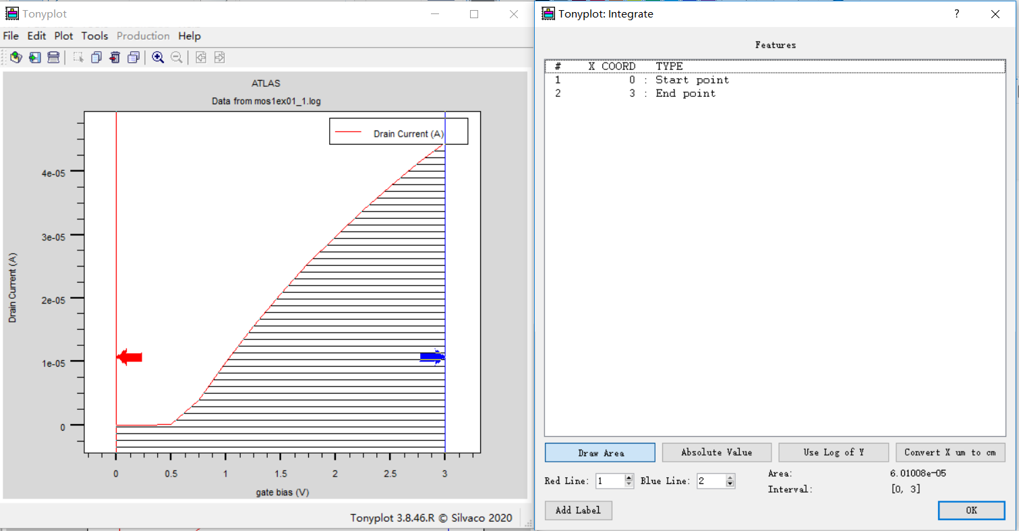
仿真结果分析
Integrate—测量单条曲线和横轴之间的面积或两条曲线之间的面积

Slide 28
仿真结果分析
Ruler—测量图中两点的距离
Ruler—测量图中两点的距离。按住鼠标左键并拖动则可以得到起止两点间的距离信息Δx、Δy 和Length，两点间的连线和水平线的夹角angle 以及斜率slope 等。
通常使用ruler前先将特定区域放大会使测试更准确，区域放大可按住鼠标左键并拖动，拖曳的范围即会放大到填满整个Tonyplot 窗口。

Slide 29
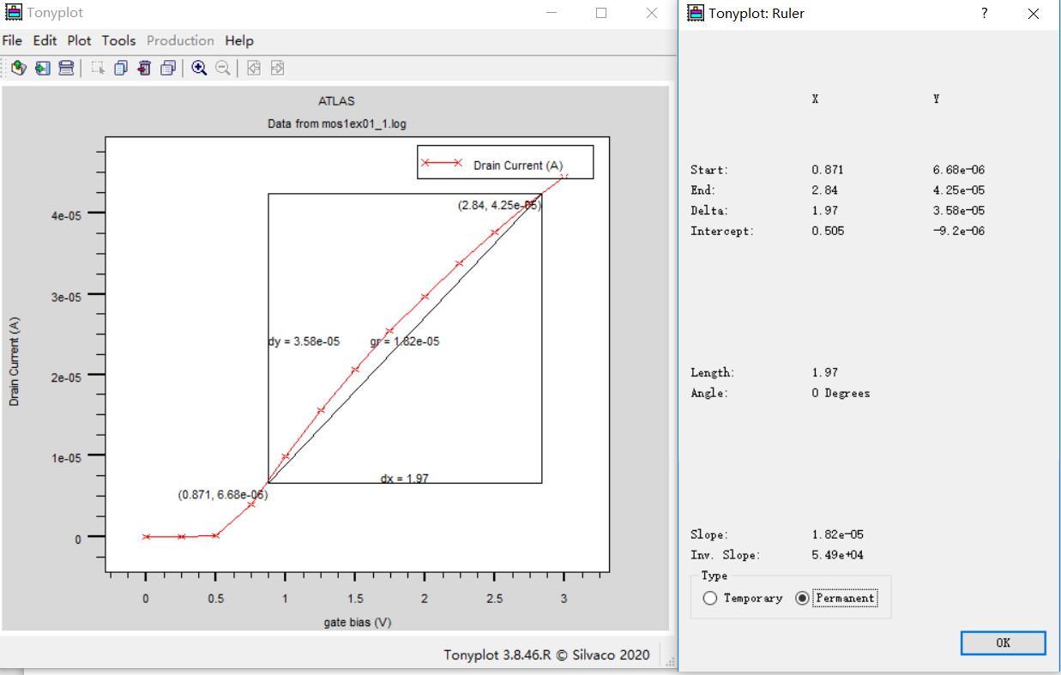
仿真结果分析

Slide 30
交流仿真
交流特性
交流仿真的语法和直流仿真的语法很相似，只是添加了频率相关的参数。有两种交流仿真类型，一是频率不变只变直流偏置，一是变频率直流偏置不变。

Slide 31
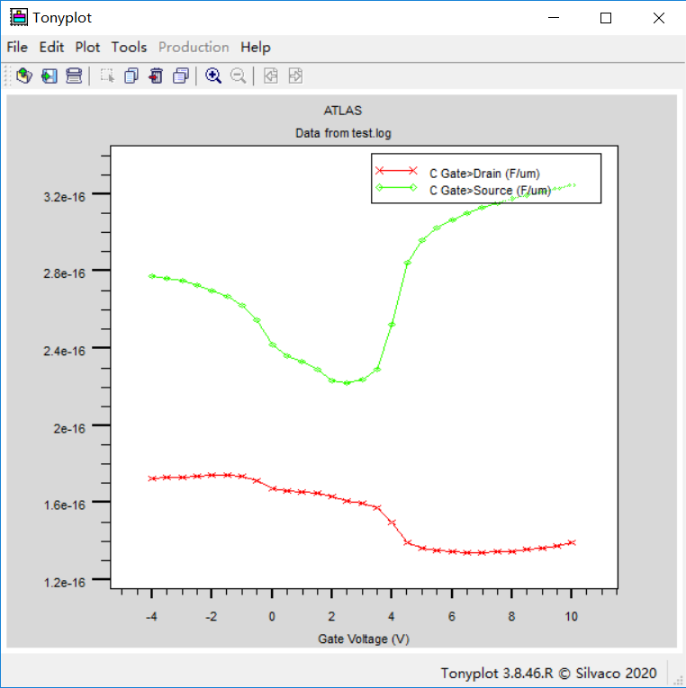
交流仿真

Slide 32
交流仿真
MOS管的C-V特性
对于一个理想的MOS系统，当外加偏压V_{G}变化时，金属极板上的电荷Q_{M}和半导体表面空间电荷Q_{S}都要相应发生变化。说明，MOS系统有一定的电容效应，所以把它叫做MOS电容器；但一般说来：总电荷Q并不正比于外加偏压V_{G}，需要讨论微分电容。

Slide 33
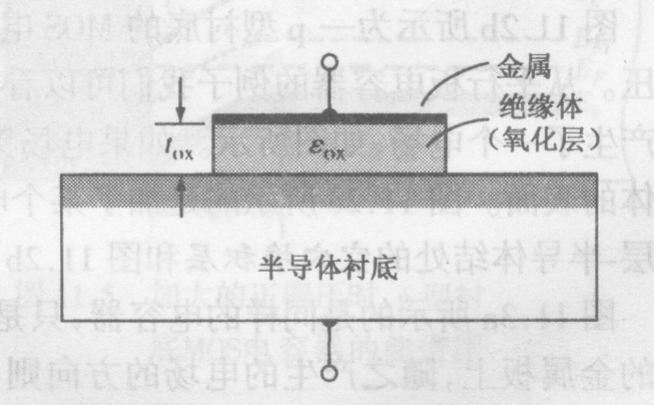
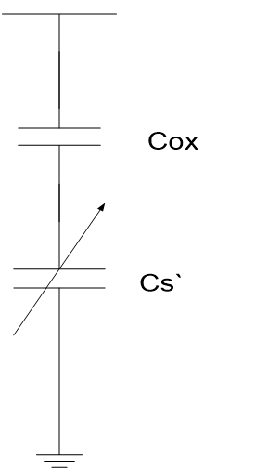
交流仿真
器件电容定义:
MOS电容C=dQ/dV=C_{ox}与C_{s}的串联
相当于金属电容与半导体电容串联。电阻越串越大，电容越串越小

Slide 34
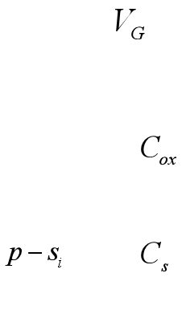
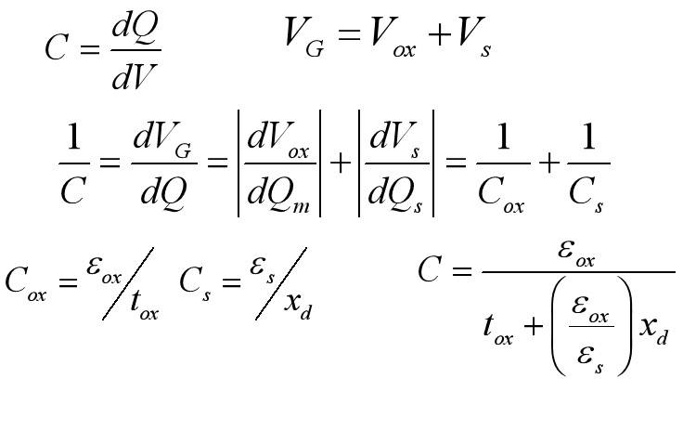
交流仿真
氧化层完全绝缘
氧化层中不存在任何电荷
氧化层与半导体界面上无界面态
忽略金属与半导体的接触电势差
x_{d}为空间电荷区宽度
由

Slide 35
交流仿真
（1）测量电源：MOS外加直流栅压，在直流电压上叠加一交流小信号电压。
（2）直流电压：决定器件工作点，调整大小使MOS先后处于堆积、平带、耗尽、反型几种状态
（3）交流电压：幅值比较小，不改变半导体的状态

Slide 36
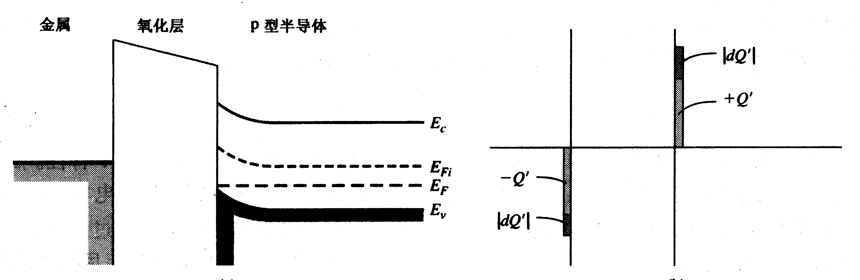
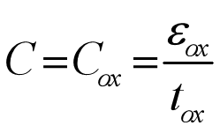
交流仿真
当MOS电容器的金属电极上加有较大的负偏压时，能带明显向上弯曲，在表面造成多数载流子空穴的大量积累；只要表面势V_{s}稍有变化，就会引起表面空间电荷Q_{S}的很大变化；所以，半导体表面电容比较大.

Slide 37
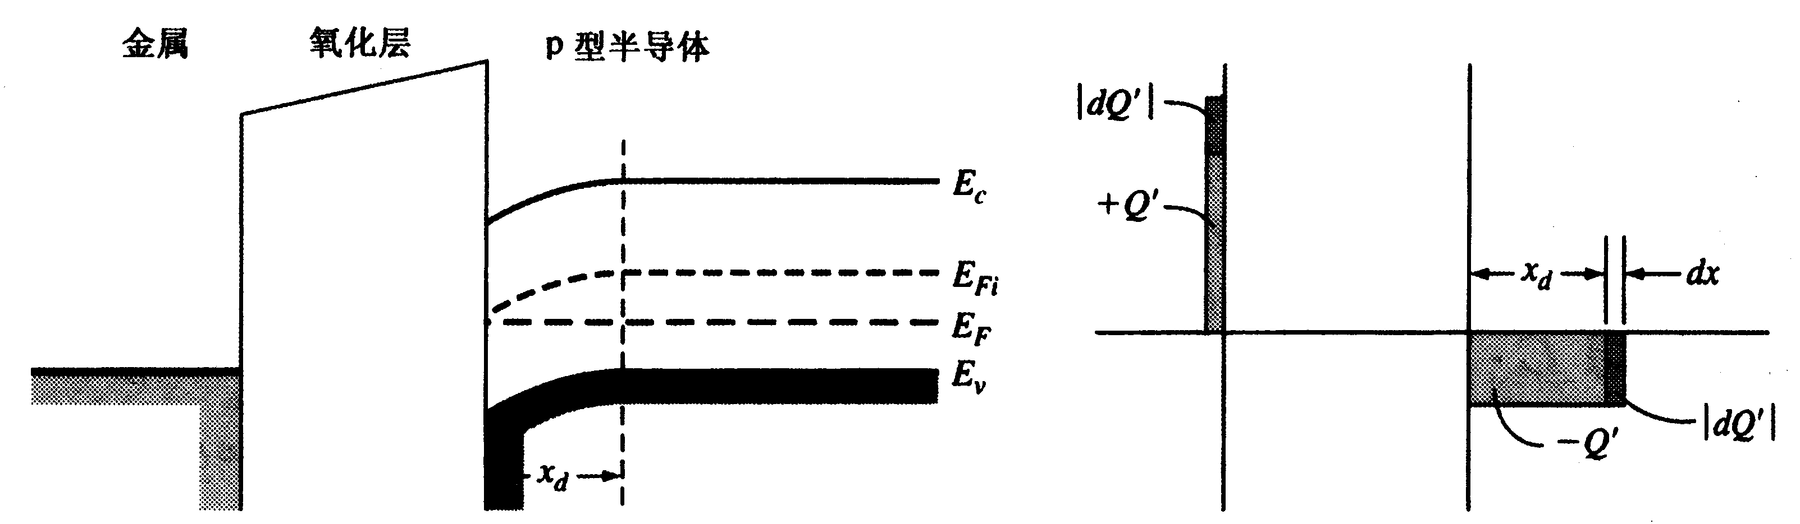
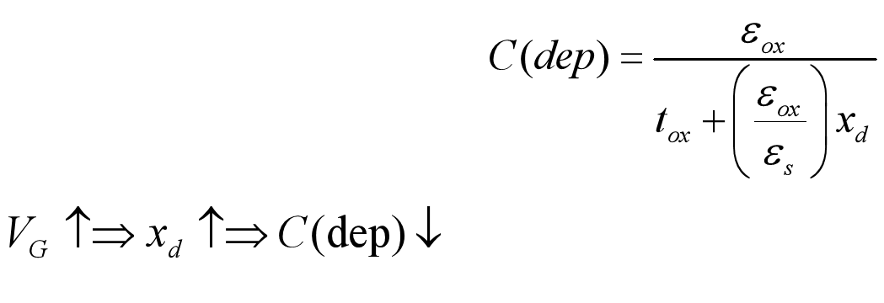
交流仿真
加小的正栅压，表面耗尽层电荷随交流小信号栅压的变化而变化，出现耗尽层电容C(dep)

Slide 38
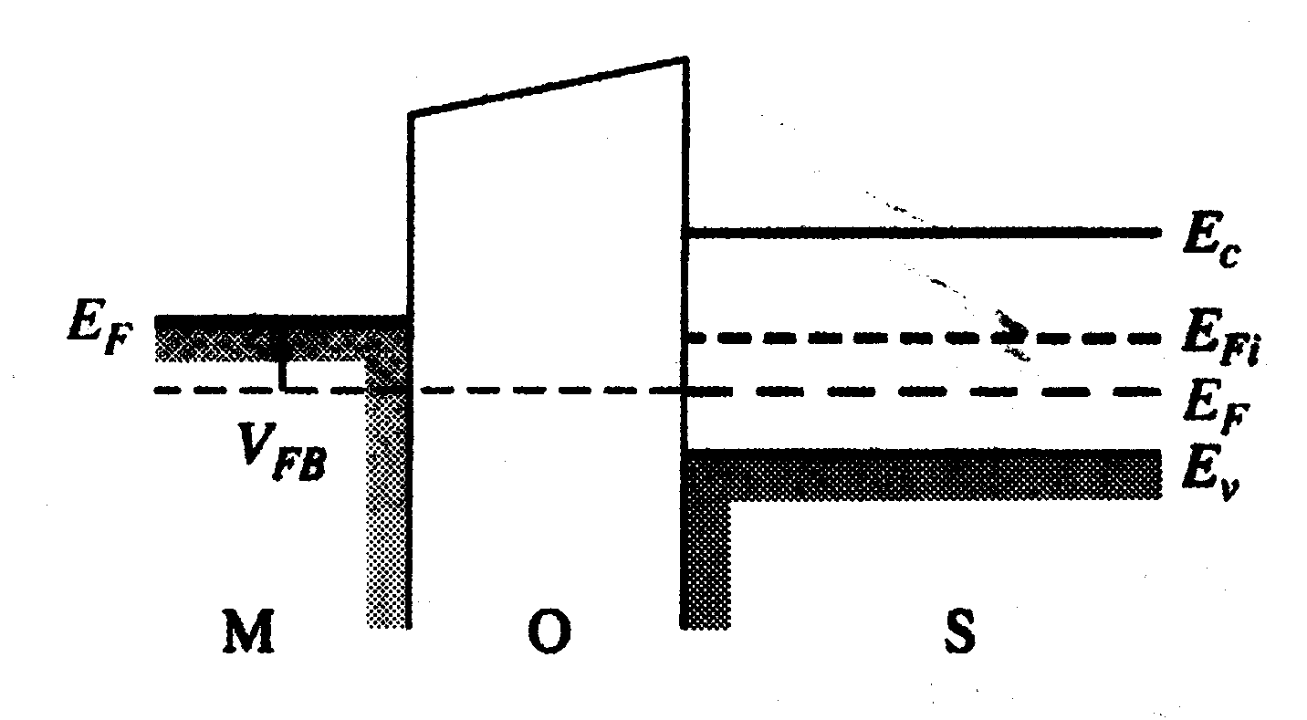
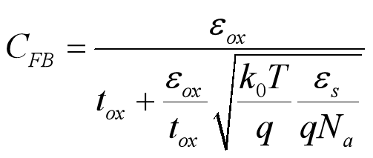
交流仿真
当负偏压的数值逐渐减小时，表面积累的空穴数随之减少，且Q_{S}随V_{S}的变化逐渐减慢， C_{s}变小，它的作用就不能忽略；将使总电容减小，所以负偏压的数值愈小，C_{s}愈小，MOS电容器的总电容C就愈小。
所加负栅压正好等于平带电压V_{FB}，使半导体表面能带无弯曲

Slide 39
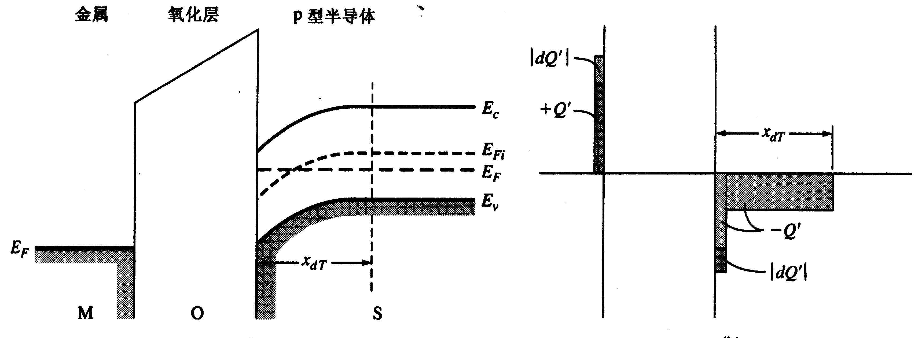
交流仿真
CV特性测量直流偏压加交流信号，V_{G}变化，半导体表面电荷变化由谁来贡献？
与交流信号的频率有关。

Slide 40
交流仿真
热运动：电子从价带激发到导带，产生自由电子和空穴，
（电子热运动挣脱共价键束缚的过程）
半导体始终存在热运动过程，不断有电子空穴对的产生和复合。
反型层电荷来源：（热运动产生的少子）
1、P型衬底少子电子通过耗尽层到反型层（扩散）
2、耗尽层中热运动产生电子空穴对，电子漂移到反型层。
栅压正向变化对应电子产生过程，负向变化对应电子复合过程;
少子的产生复合过程需要时间 ，反型层电荷是否跟得上交流信号变化与信号频率相关。

Slide 41
交流仿真
在积累区和耗尽区，当表面势变化时，空间电荷的变化是通过多子空穴的流动实现的，从而引起电容效应。在这种情况下，电荷变化的一般能跟得上交变电压的变化。电容与频率无关。
在出现反型层以后，特别是在接近强反型时，当频率较高，耗尽层中电子-空穴对的产生和复合过程跟不上交流电压的变化，反型层中的电子电荷密度也就来不及改变。
频率比较低，耗尽层中电子-空穴对的产生与复合过程能跟得上信号的变化。

Slide 42
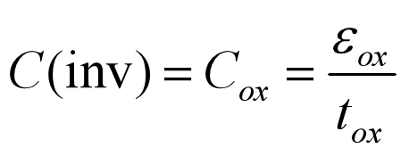
交流仿真
加大的正直流栅压：半导体表面强反型状态
交流栅压变化较慢：反型层电荷跟得上交流栅压的变化，电荷随交流栅压变化较大

Slide 43
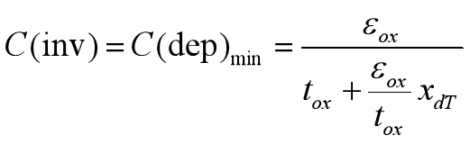
交流仿真
加较大的直流正栅压：半导体表面强反型状态
交流栅压变化较快：反型层电荷跟不上栅压的变化，电荷基本不随栅压变化
交流小信号：耗尽层宽度乃至耗尽层电容随栅压变化微弱。

Slide 44
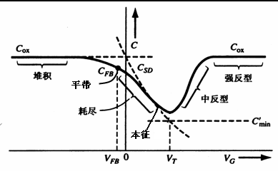
交流仿真

Slide 45
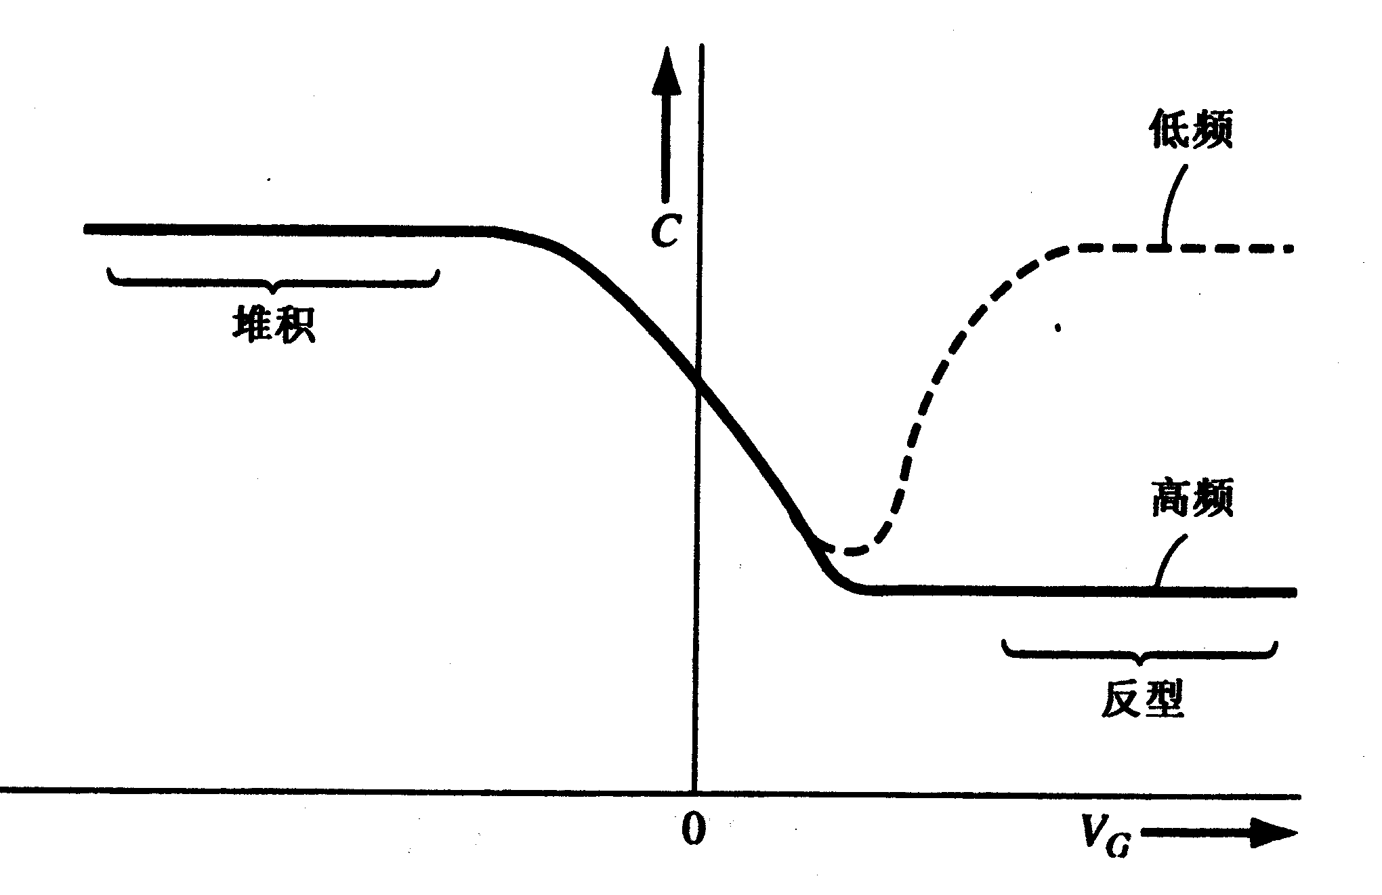
交流仿真

Slide 46
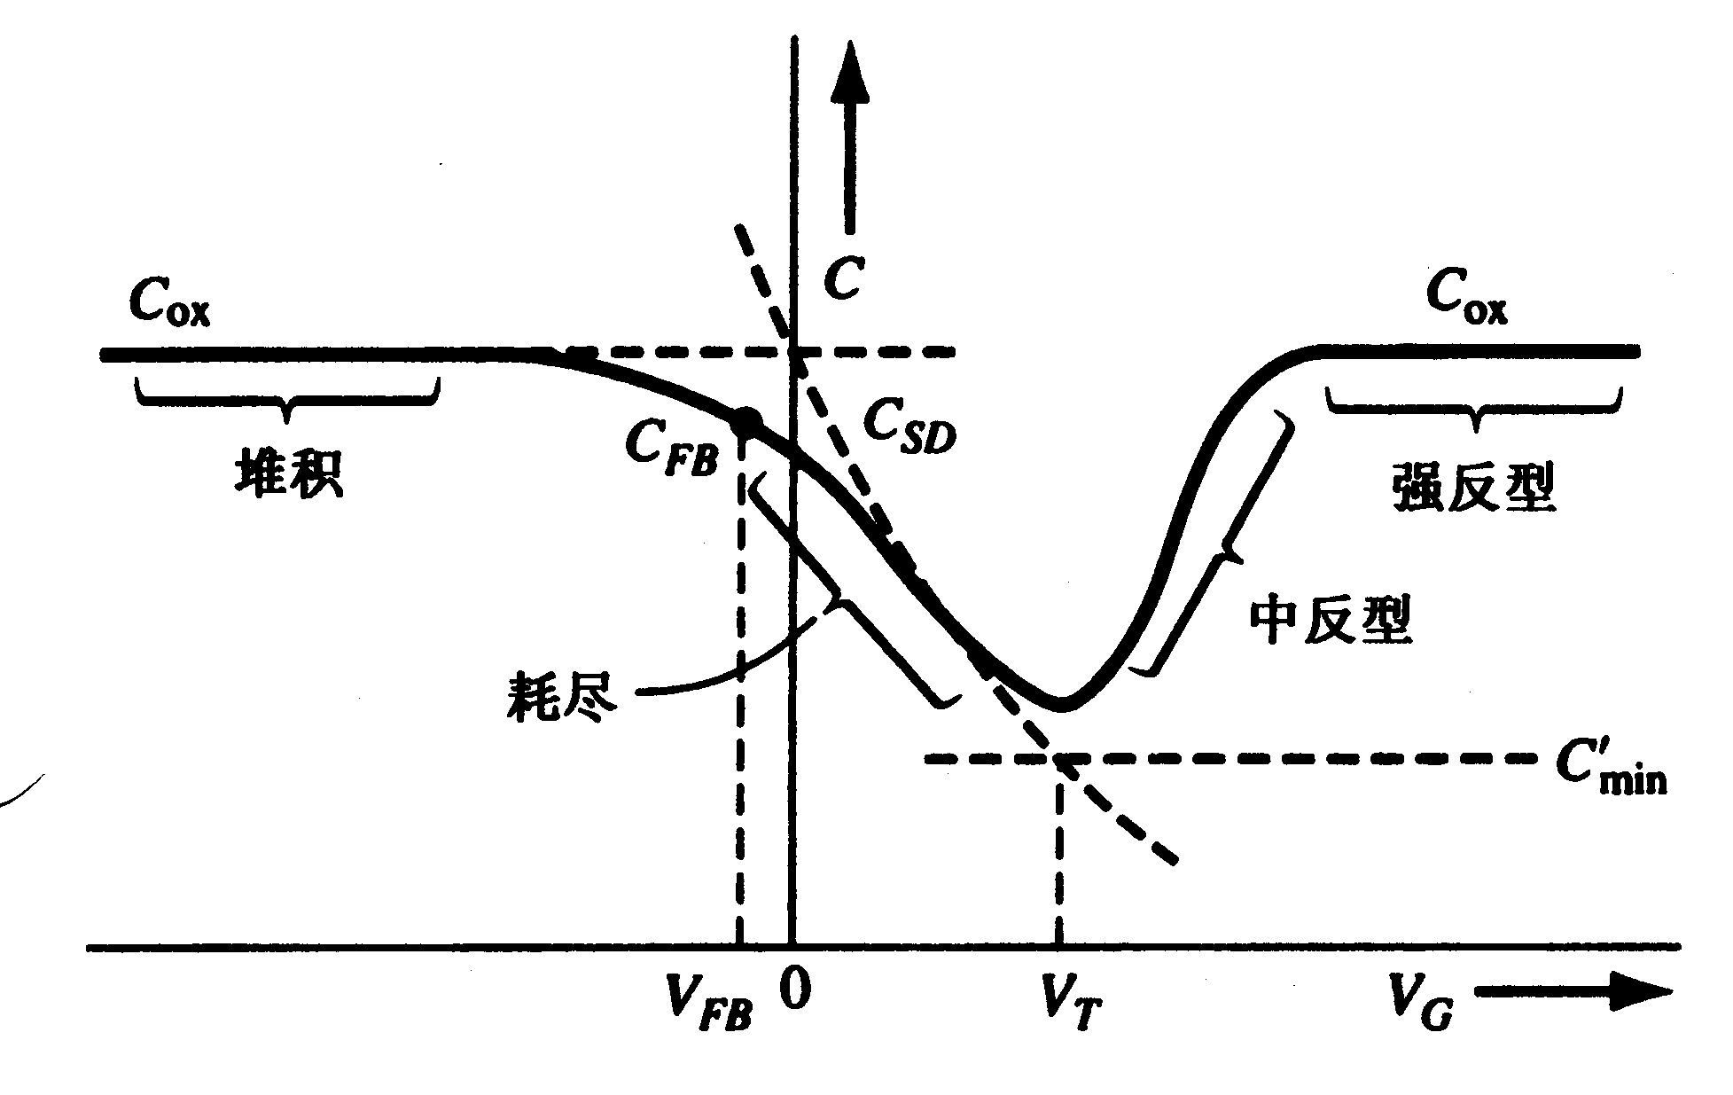
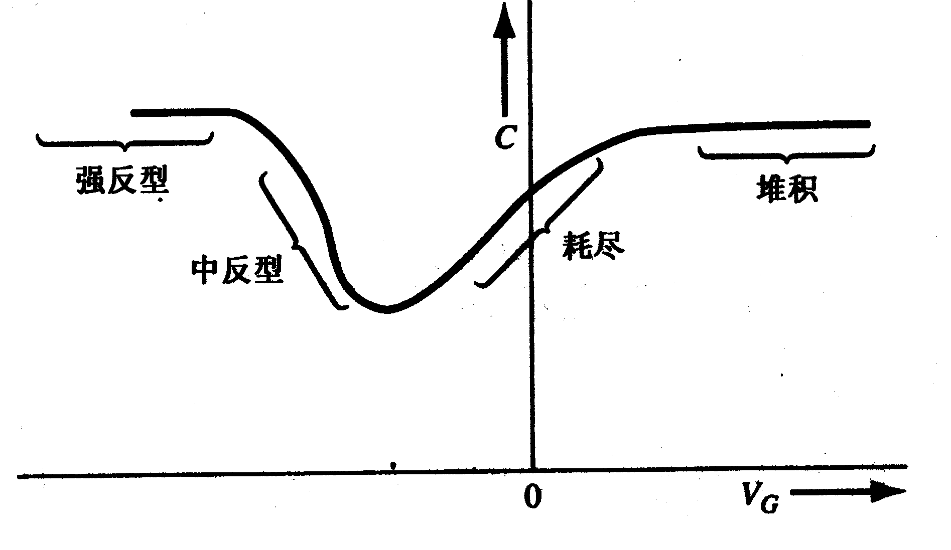
交流仿真
P型衬底NMOS结构
N型衬底PMOS结构

